Slide 1
Tukisland

Slide 2
Comportamientos básicos:
-Dormir*
-Comer*
-Merodear *
-Pelear*
-Seguir *
Comportamientos complejos:
-Interactuar con el jugador: detener pelea *
-Buscar comida*
-Detectar amenaza (animal peligroso)*
-Detectar presa*
-Domesticarse*
-Jugar
-Detectar aliado

Slide 3
Entornos
Hogar: refugio del jugador donde los animales que se domestican conviven.
Bosque salvaje: entorno de exploración al que el jugador puede acceder para domesticar un animal, que en cada incursión es aleatorio.

Slide 4
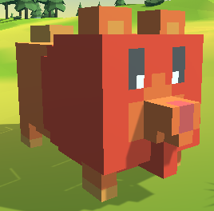

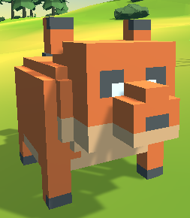



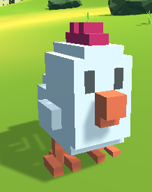
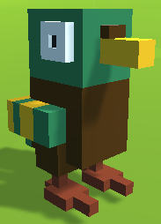
Tierlist
DangerLevel2
DangerLevel1
DangerLevel0

Slide 5









Alimentación

